Slide 1
Муниципальное бюджетное дошкольное образовательное учреждение
города Иркутска детский сад №83
Маленькие слова
«НА» - «ПОД»
Автор-составитель учитель-логопед Нижегородова Ирина Николаевна

Slide 2
Маленькие слова (предлоги) НА – ПОД
Задачи:
в старшей группе
Учить понимать значение предлогов НА – ПОД;
учить правильно употреблять в речи предлоги с существительными;
дифференцировать предлоги НА – ПОД;
составлять предложения с предлогами по сюжетным картинкам, по схеме предложения с предлогом.
2. в подготовительной группе:
- учить анализировать предложения с предлогом;
- Учить составлять схему предложения с предлогом.

Slide 3
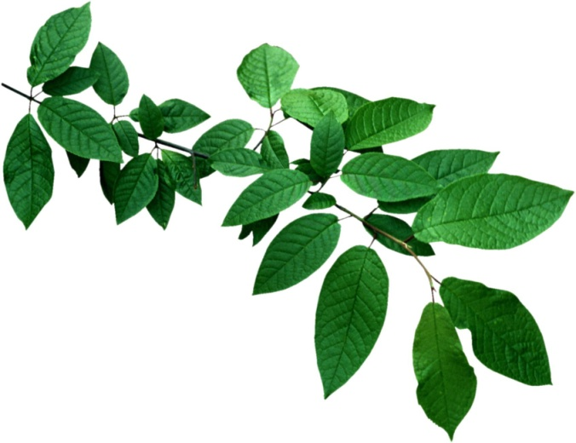
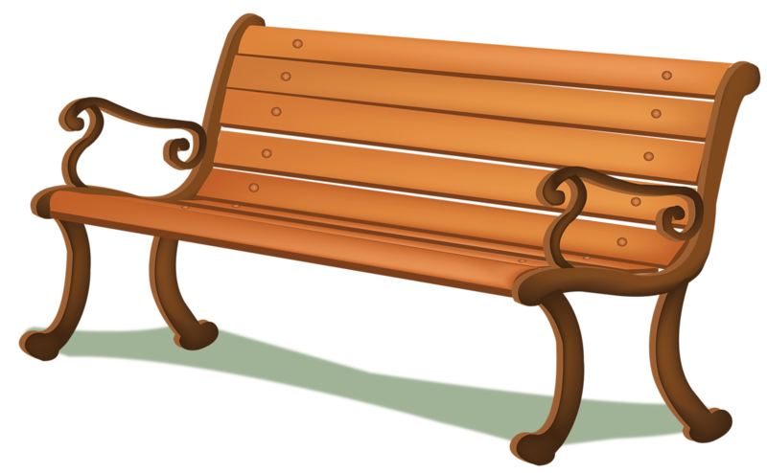
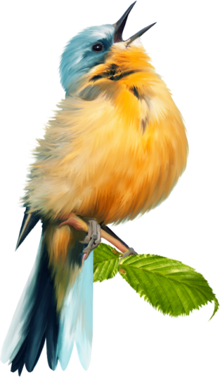
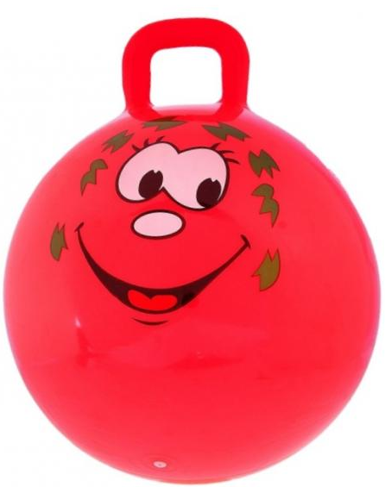
Это … птичка. А это … мячик. Это … ветка. А это … лавка.
Сейчас птичка и мячик будут играть с маленькими словами НА, ПОД.
Поможешь им?
Куда закатился мяч?
Где поёт птичка?

Slide 4
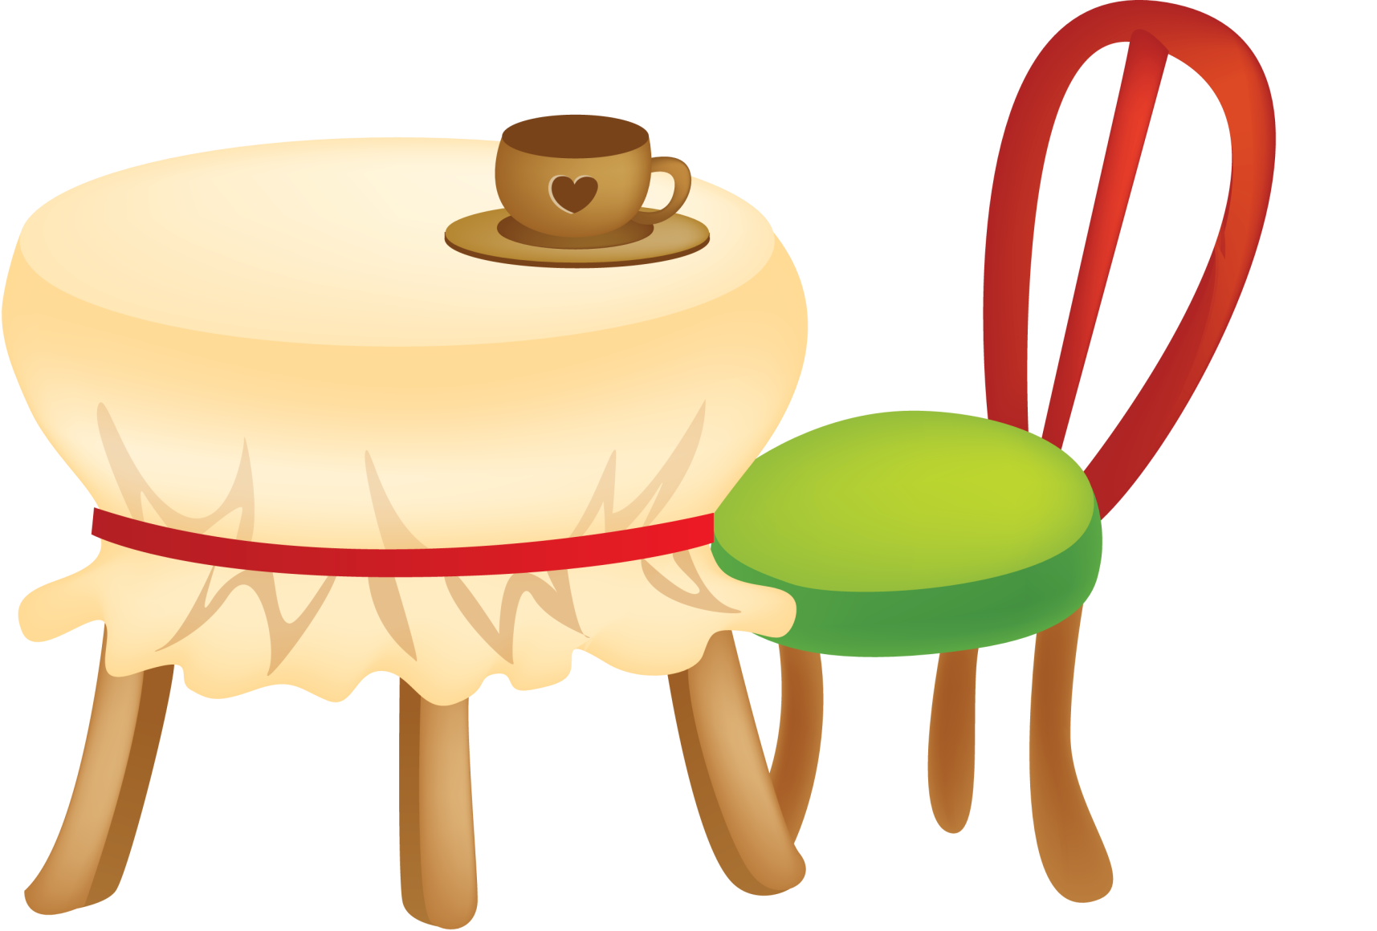
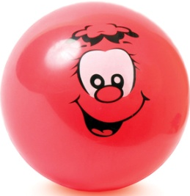
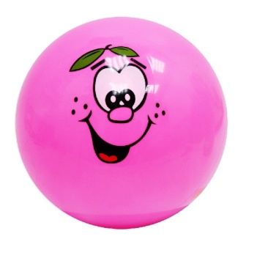
Это … стол. А это … стул.
Скажи, где лежит розовый мяч с помощью схемы.
- Куда закатился красный мяч?

Slide 5
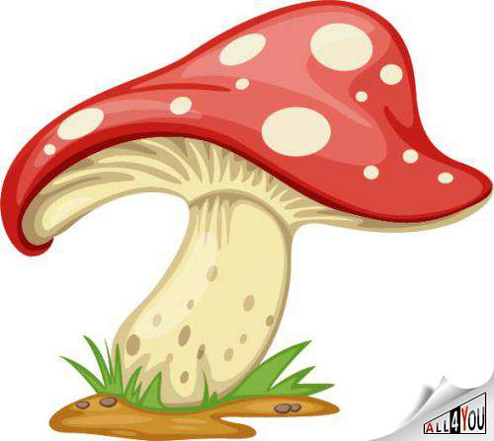
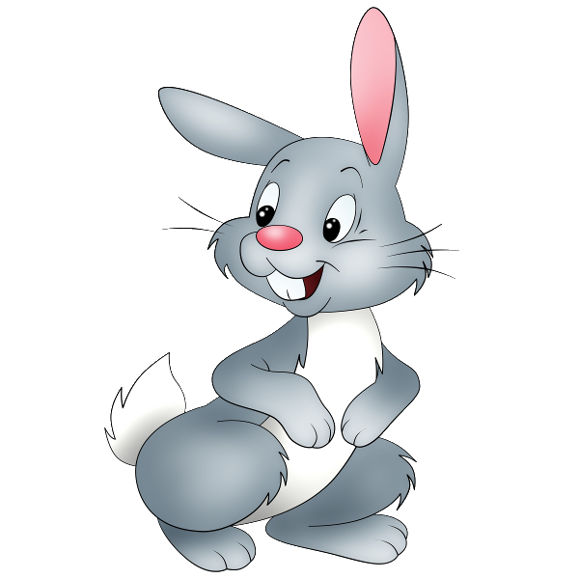
Это … гриб. А это … зайка. Это … ветка.
Где сидит зайка? (Зайка сидит ПОД веткой.)
Щелчки мышью.
Где лежит ветка? (Ветка лежит НА мухоморе.)
Где гриб? (Гриб ПОД веткой.)
Щелчок мышью
Где сидит зайка? (Зайка сидит ПОД мухомором.)

Slide 6
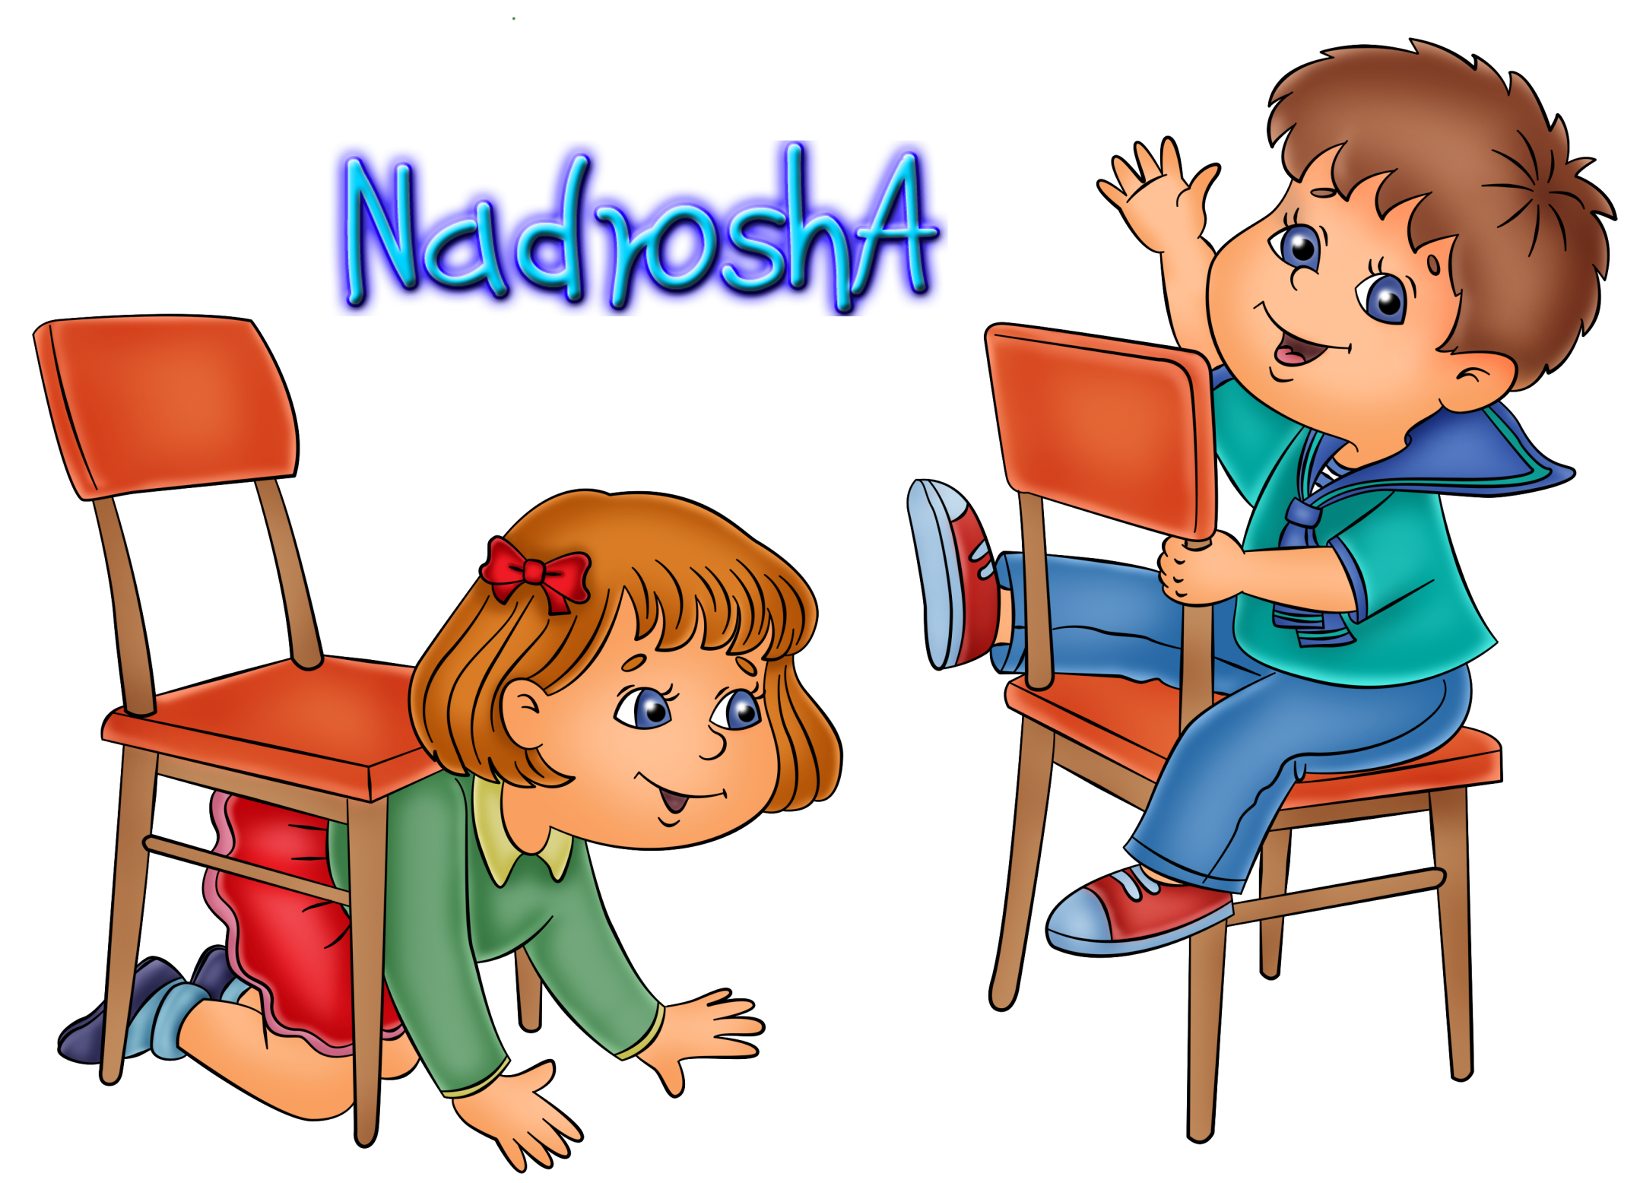
Где сидит мальчик?
Куда залезла девочка?

Slide 7
Где стоит муравей?

Slide 8
Где лежит яблоко?

Slide 9
Где лежит мышка?

Slide 10
Интернет-ресурсы:
http://img-fotki.yandex.ru/get/9319/47407354.c72/0_12b122_f32113e4_orig.png жёлтая птичка
http://www.coollady.ru/pic/0003/041/07.jpg ветка
http://boombob.ru/img/picture/Apr/09/594f4a6d04e26bea7ed4a8d18bf187c8/1.jpg девочка ПОД стулом. мальчик НА стуле
http://raduga.name/wp-content/uploads/2014/11/332.png антонимы яблоко НА, ПОД столом. Муравей, мышь
http://mvkaubad.com/photos/39/455/small/629dc949f0efe29a0e9b83cd35a9a632.jpg красный мяч
http://yartoys.ru/shop/images/big/169045.jpeg розовый мяч
http://boombob.ru/img/picture/Apr/07/191915e20b626b87f0d0a16d3dad5e0f/4.jpg стол и стул
http://www.yenislayt.com/upload/7814b8f5d9.png скамейка

